Slide 1

TRƯỜNG TIỂU HỌC MỸ ĐỨC II
CHÀO MỪNG QUÝ THẦY CÔ
VỀ DỰ GIỜ THĂM LỚP 3C
Môn Tiếng Việt lớp 3
Giáo viên: Nguyễn Khánh Linh

Slide 2

KHỞI ĐỘNG

Slide 3


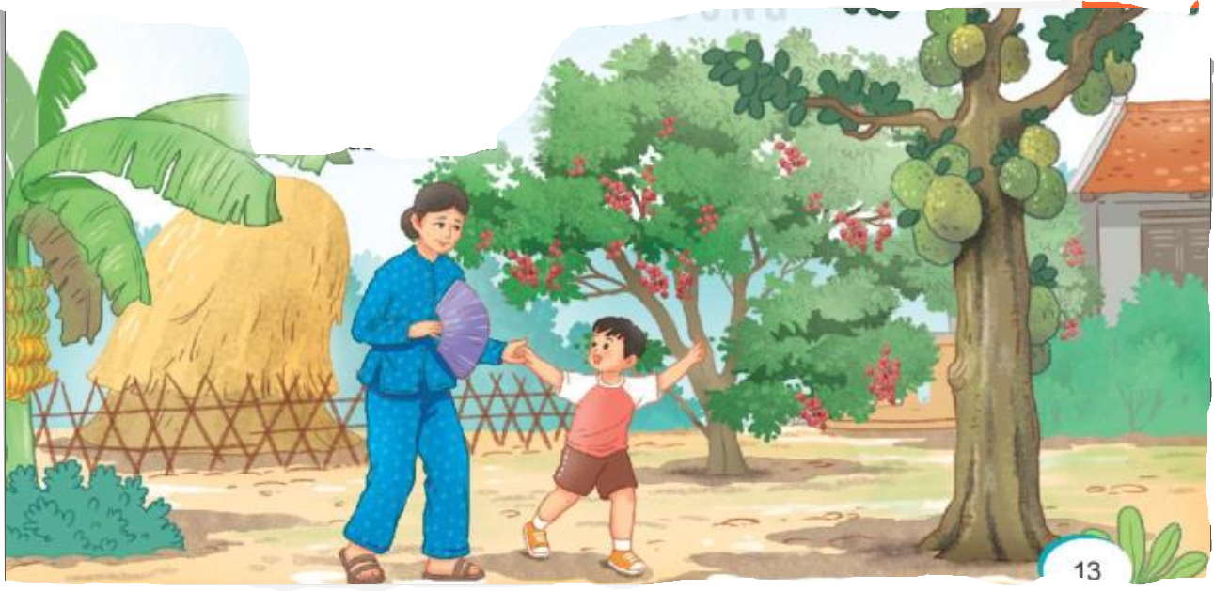
Hỏi - đáp những việc em đã làm cùng người thân trong kì nghỉ hè.

Slide 4

ĐỌC VĂN BẢN

Slide 5
VỀ THĂM QUÊ
(Trích)
Nghỉ hè em thích nhất
Được theo mẹ về quê
Bà em cũng mừng ghê
Khi thấy em vào ngõ.
Vườn bà có nhiều quả
Chẳng mấy lúc bà ăn
Bà bảo thích để dành
Cho cháu về ra hái.
Mảnh vườn quê bé nhỏ
Bao nhiêu là thứ cây
Bà mỗi năm mỗi gầy
Chắc bà luôn vất vả.
Em mồ hôi nhễ nhại
Bà theo quạt liền tay.
Từ tay bà gió đến
Thơm bao hương quả vườn Thoáng nghe bà kể chuyện Gió thơm say chập chờn.
(Xuân Hoài)

Slide 6
VỀ THĂM QUÊ
(Trích)
1
Nghỉ hè em thích nhất
Được theo mẹ về quê
Bà em cũng mừng ghê
Khi thấy em vào ngõ.
3
Vườn bà có nhiều quả
Chẳng mấy lúc bà ăn
Bà bảo thích để dành
Cho cháu về ra hái.
2
Mảnh vườn quê bé nhỏ
Bao nhiêu là thứ cây
Bà mỗi năm mỗi gầy
Chắc bà luôn vất vả.
4
Em mồ hôi nhễ nhại
Bà theo quạt liền tay.
Từ tay bà gió đến
Thơm bao hương quả vườn Thoáng nghe bà kể chuyện Gió thơm say chập chờn.
(Xuân Hoài)

Slide 7
VỀ THĂM QUÊ
(Trích)
1
Nghỉ hè em thích nhất
Được theo mẹ về quê
Bà em cũng mừng ghê
Khi thấy em vào ngõ.
3
Vườn bà có nhiều quả
Chẳng mấy lúc bà ăn
Bà bảo thích để dành
Cho cháu về ra hái.
2
Mảnh vườn quê bé nhỏ
Bao nhiêu là thứ cây
Bà mỗi năm mỗi gầy
Chắc bà luôn vất vả.
4
Em mồ hôi nhễ nhại
Bà theo quạt liền tay.
Từ tay bà gió đến
Thơm bao hương quả vườn Thoáng nghe bà kể chuyện Gió thơm say chập chờn.
(Xuân Hoài)

Slide 8
VỀ THĂM QUÊ
(Trích)
Nghỉ hè em thích nhất
Được theo mẹ về quê
Bà em cũng mừng ghê
Khi thấy em vào ngõ.
Vườn bà có nhiều quả
Chẳng mấy lúc bà ăn
Bà bảo thích để dành
Cho cháu về ra hái.
Mảnh vườn quê bé nhỏ
Bao nhiêu là thứ cây
Bà mỗi năm mỗi gầy
Chắc bà luôn vất vả.
Em mồ hôi nhễ nhại
Bà theo quạt liền tay.
Từ tay bà gió đến
Thơm bao hương quả vườn Thoáng nghe bà kể chuyện Gió thơm say chập chờn.
(Xuân Hoài)

Slide 9
- Luyện đọc ngắt nhịp thơ:
Nghỉ hè em thích nhất
Được theo mẹ về quê
Bà em cũng mừng ghê
Khi thấy em vào ngõ.

Slide 10

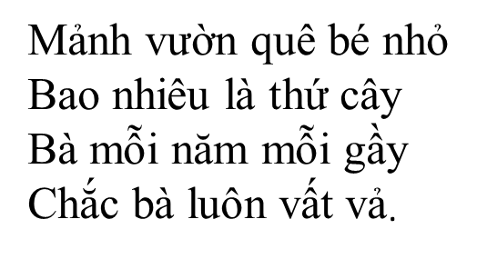

Slide 11
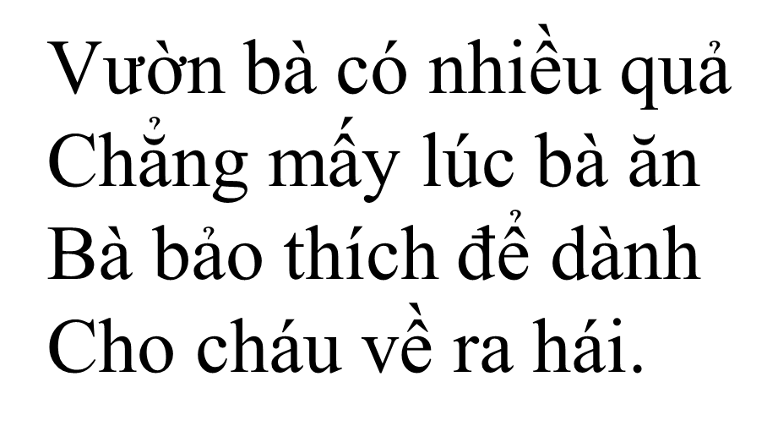
3

Slide 12

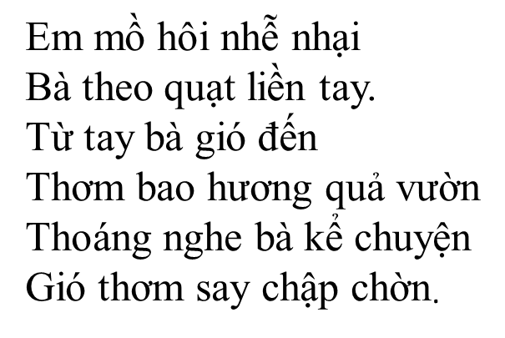

Slide 13



Luyện đọc toàn bài

Slide 14
VỀ THĂM QUÊ
(Trích)
Nghỉ hè em thích nhất
Được theo mẹ về quê
Bà em cũng mừng ghê
Khi thấy em vào ngõ.
Vườn bà có nhiều quả
Chẳng mấy lúc bà ăn
Bà bảo thích để dành
Cho cháu về ra hái.
Mảnh vườn quê bé nhỏ
Bao nhiêu là thứ cây
Bà mỗi năm mỗi gầy
Chắc bà luôn vất vả.
Em mồ hôi nhễ nhại
Bà theo quạt liền tay.
Từ tay bà gió đến
Thơm bao hương quả vườn Thoáng nghe bà kể chuyện Gió thơm say chập chờn.
(Xuân Hoài)

Slide 15


Chân thành cảm ơn các quý thầy cô đã đến dự giờ tiết học

